Slide 1
Les Plus Beaux Logis de Paris
Partie 1

Slide 2





I. Analyse du marché immobilier parisien
Intervalle de l'historique des données
01/02/2017
31/12/2021
Liste des transactions immobilières réalisées
26 196 ventes enregistrées
Locaux commerciaux
Appartements
1 843 transactions
24 353 transactions

Slide 3


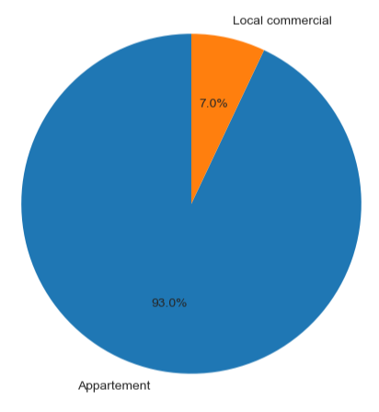
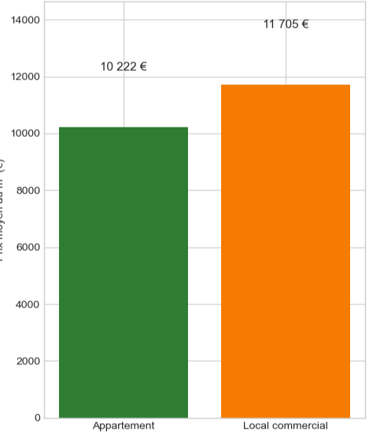
I. Analyse du marché immobilier parisien
Proportionnalité
Prix moyens (m²)
Locaux commerciaux
1 843 transactions
Appartements
24 353 transactions

Slide 4
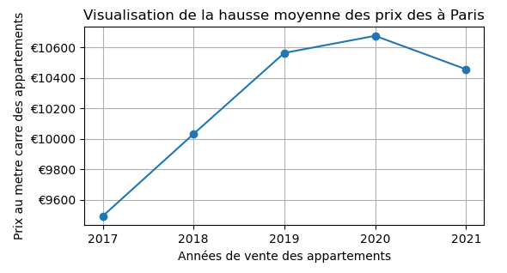
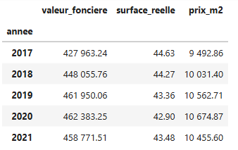
Analyse du marché immobilier parisien
Tendance
La valeur foncière augmente entre 2017 et 2020 mais la moyenne des surfaces reste à peu près identique.
Cela montre une hausse progressive du marché immobilier parisien sur cette période.
En 2021, on observe une légère baisse du prix moyen.
La surface moyenne des appartements vendus diminue légèrement puis remonte légèrement en 2021 (43.48 m²).

Slide 5


I. Analyse du marché immobilier parisien
Corrélations
corrélation de Spearman élevée :0,998.
p-value extrêmement faible (proche de 0,0).
Corrélation de Pearson : 0,998
p-value extrêmement faible (proche de 0,0).
Conclusion :
La surface a une relation très forte sur la valeur foncière. Cette relation est statistiquement fiable et n’est pas due au hasard.
Corrélation entre la valeur foncière et la surface

Slide 6

I. Analyse du marché immobilier parisien
Corrélations
corrélation de Spearman élevée : 0.898.
Une p-value extrêmement faible (proche de 0).
Corrélation de de Pearson de 0,892
Une p-value extrêmement faible (proche de 0).
Conclusion :
le temps exerce une influence sur l’évolution des prix
La corrélation est positive et forte
La p-value obtenue indique une grande fiabilité statistique.
Corrélation entre le prix au m² et l’année

Slide 7
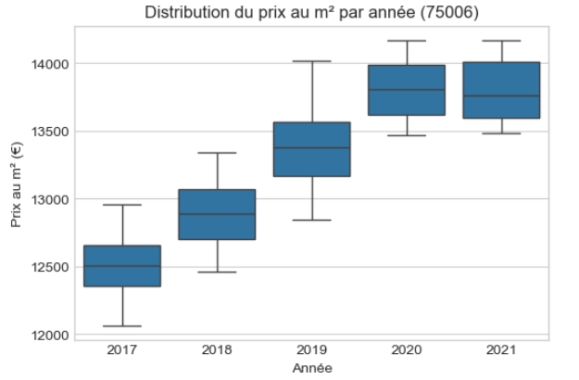
I. Analyse du marché immobilier parisien
Corrélations
Déplacement progressif de la distribution des prix au m² vers le haut au fil des années.
La médiane augmente de manière continue, ce qui met en évidence une corrélation positive entre le temps et les prix du m².

Slide 8
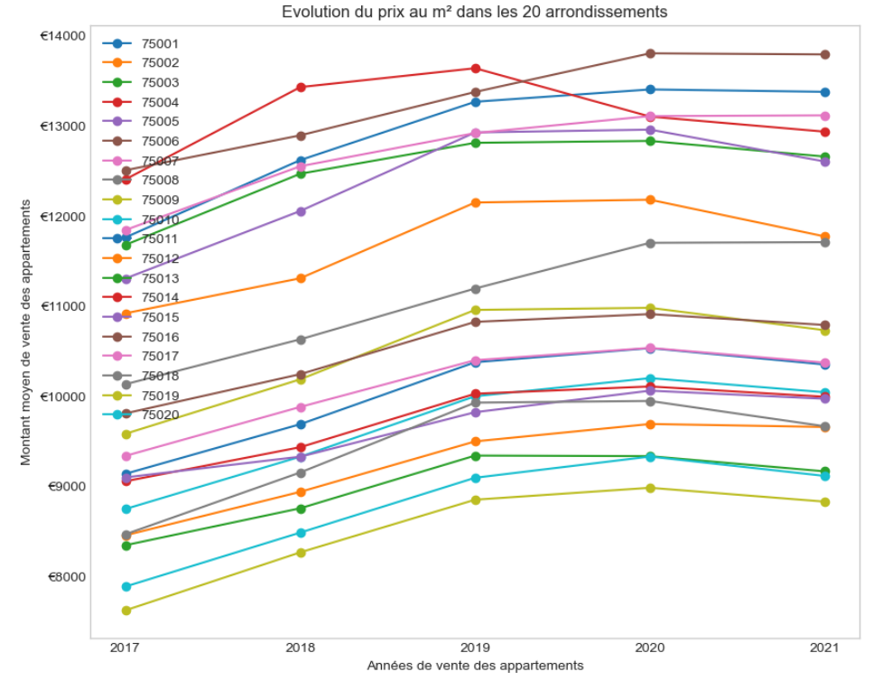
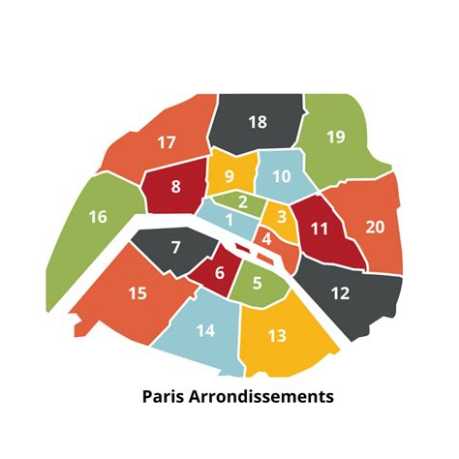
I. Analyse du marché immobilier parisien
Corrélations
Corrélation entre la localisation et le prix au ²

Slide 9
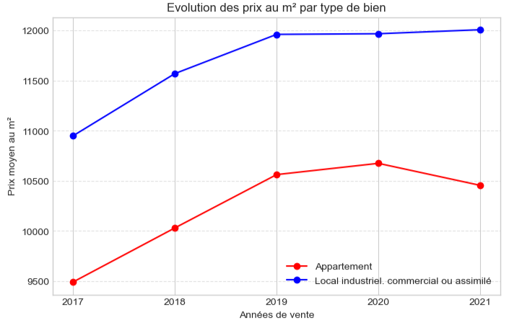
I. Analyse du marché immobilier parisien
Corrélations
Corrélation entre le type de biens et le prix au m²
Locaux commerciaux
Appartements

Slide 10
I. Analyse du marché immobilier
Conclusions
Nous pouvons conclure que les dimensions à utiliser pour prédire le prix au m² sont :
la surface du bien immobilier
l’année
la localisation
le type de bien
Fort de ce constat, il est désormais possible de prévoir la valeur foncière future des biens immobiliers.

Slide 11



II. Méthodologie suivie
Prédictions de la valeur foncière du portefeuille de biens immobiliers
Préparation des données (dataset d’entrainement)
Entraînement du modèle
Préparation des données (dataset à prédire)
Exécution du modèle de prédiction
ETAPE 1
Créer un algorithme de régression linéaire à partir des données passées (jeu de données qui contient l’historique des transactions).
ETAPE 2
Contrôler la fiabilité de la prévision via une moyenne en % qui représente les erreurs observées dans l’échantillon de test entre la valeur de vente du bien (réelle) et la valeur prédite.
ETAPE 3
Effectuer la prédiction sur le portefeuille de biens immobiliers actuel.

Slide 12
II. Méthodologie suivie
Détails techniques - Etapes préalables à la création d’un algorithme de régression linéaire
Préparation des données
Epurer les données
Le dataframe ne doit contenir que les données utiles (dimensions) afin de ne pas polluer l’algorithme.
Hot-one encoding
Transformer le dataframe en hot-one-encoding
Effectuer un train-test-split
train_test_split coupe les données en 2 parties
• 67 % des données sont utilisées pour l’apprentissage de l’algorithme
• 33 % des données sont utilisées pour tester l’algorithme
train_test_split
Contrôler le taux d’erreur
Le taux d’erreur moyen en %
Entraînement du modèle

Slide 13
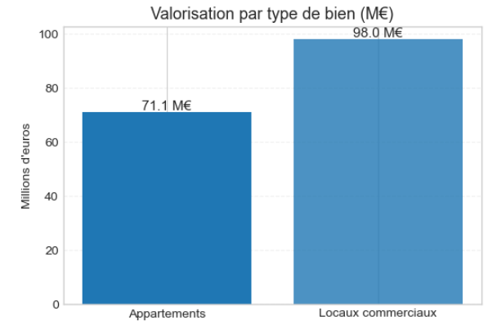


Résultats
III. Résultat des prédictions
• Les appartements valent 71,05 Millions.
• Les locaux commerciaux & assimilés valent 97,97 Millions.
Il subsiste un taux d'erreur de 9,5% ce qui représente tout de même 16,06 Millions.
Cette estimation reste approximative car elle repose sur un modèle de régression linéaire simplifié et sur un nombre limité de variables explicatives.
Pour enrichir la précision des prédictions, il serait pertinent d'enrichir le jeu de données et peut-être remonter plus loin dans les années.

Slide 14
Les Plus Beaux Logis de Paris
Partie 2

Slide 15
CLASSIFICATION AUTOMATIQUE
CLASSIFICATION AUTOMATIQUE
Question de Louise
directrice générale adjointe de la branche corporate
« Quand nous recevons des opportunités par différents canaux, au-delà de la localisation, de la surface et du prix potentiel, nous n’avons pas l’information sur la nature du bien. »
« Serait-il possible avec vos outils techniques de prédiction de classer automatiquement les opportunités ? »

Slide 16

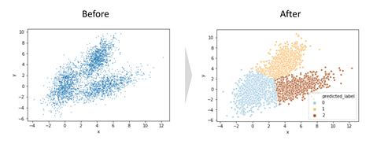
I. Méthodologie suivie
Oui, pour une liste de biens immobiliers, il est possible de créer une classification automatique des biens.
Proposition d’outil pour labelliser automatiquement un type de bien : K-means
un algorithme qui analyse les caractéristiques des biens et regroupe automatiquement ceux qui se ressemblent le plus. Chaque groupe correspond à un profil de bien immobilier cohérent.
Dans le détail, l’algorithme va :
Créer plusieurs groupes (appelés clusters)
Positionner un centre pour chaque groupe
Associer chaque bien au groupe le plus proche
Ajuster les groupes pour qu’ils soient les plus cohérents possible

Slide 17


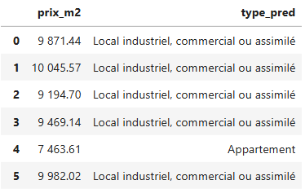
I. Méthodologie suivie
ETAPES
Prix au m²
Calculer le prix au m² dans l’échantillon de données et ne retenir que ce facteur
Retirer dans le jeu de données toutes les autres colonnes, il ne doit subsister que le prix au m²
Utiliser l’algorithme de Lloyd (K-means) en définissant un nombre de clusters.
L’algorithme va regrouper n points (ici 40) en k ensembles (ici 2)
On attribue un label à chaque ensemble
0 = « Appartements »
1 = « Local industriel, commercial ou assimilé »

Slide 18
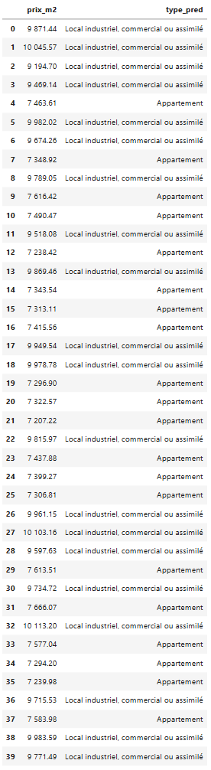

II. Résultats de la classification
L’algorithme K-Means a séparé automatiquement les biens en deux groupes à partir du seul prix au m². Le premier groupe présente un prix moyen au m² plus faible et a été interprété comme correspondant aux appartements.
Le second groupe présente un prix moyen au m² plus élevé et a été interprété comme correspondant aux locaux commerciaux.
Le classement réalisé par l’équipe de Louise correspond bien aux résultats issus de l’algorithme K-means.
Recommandations
Vérifier si tous les critères qui ont un impact sur la valeur foncière sont bien présents dans les jeux de données. Il est également possible d’affiner en utilisant d’autres caractéristiques comme le code postal, l’étage, la surface,…

